Slide 1
可动态扩展的医疗数据集成可视化系统 设计与开发
答辩人：丁同勤
导 师：吕旭东教授
专 业：生物医学工程
日 期： 2016/1/12

Slide 2
绪论
数据绑定机制设计
系统动态扩展框架设计
系统实现与临床应用
总结与展望
1
2
3
4
5

Slide 3

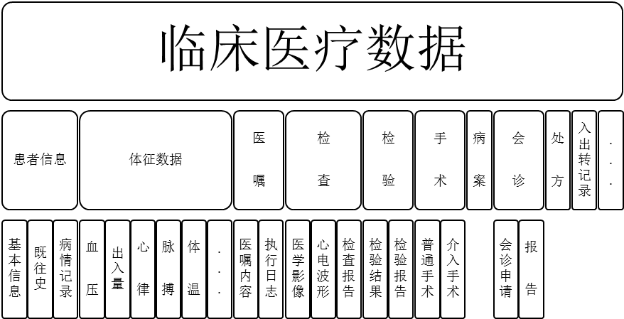
绪论
研究背景
医疗数据集成可视化系统是对医疗数据进行集成浏览的信息系统，目的是在一个屏幕下通过一定的导航或索引方式对临床医疗数据进行集成浏览。
医疗数据的种类逐渐增多
医疗数据集成可视化系统需要具有动态扩展的特性
不同临床场景的集成可视化需求不同

Slide 4
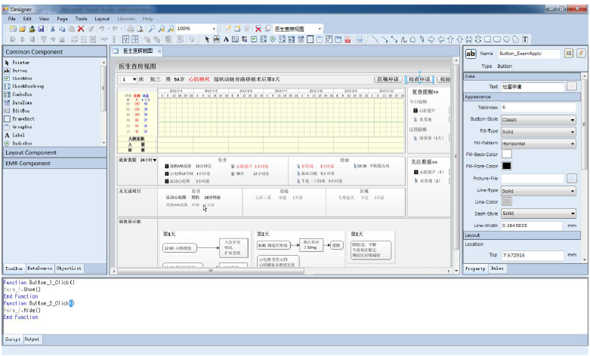
绪论
研究目标与内容
对于医疗数据集成可视化系统的动态扩展方法，国内已经有一些研究，如陈湖山提出的一种集成视图的动态配置方法，通过可视化组件的形式来实现新增医疗数据的可视化扩展，同时还提供了一种集成视图模板编辑器，如下图所示。
集成视图模板编辑器

Slide 5
绪论
研究目标与内容
仍然存在两个问题：
系统与底层数据的耦合程度太高，系统扩展的同时往往伴随着大量数据库接口的开发。
系统各扩展模块之间缺少灵活的通信支持，系统交互能力不足。
提出了一种数据绑定机制。
设计了一种基于插件的动态扩展框架，
并提供通用通信接口的方式实现插件间交互。

Slide 6
绪论
数据绑定机制设计
系统动态扩展框架设计
系统实现与临床应用
总结与展望
1
2
3
4
5

Slide 7
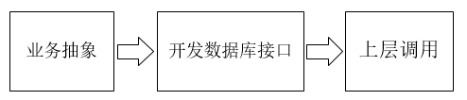
数据绑定方法设计
1、需求分析
底层数据库和上层应用高耦合。
频繁的数据访问接口开发。
openEHR两层模型，实现解耦
基于openEHR原型
的数据绑定方法
设计一种数据绑定机制，避免频繁的数据访问接口的开发。

Slide 8
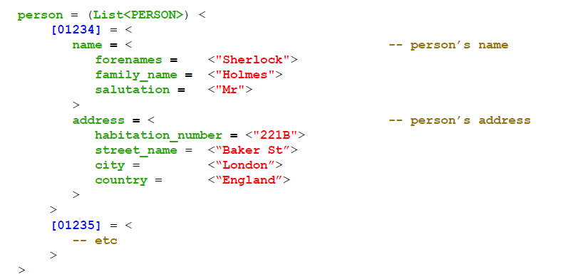
数据绑定方法设计
2、基于openEHR两层模型的数据绑定方法
openEHR规范是由openEHR组织制定的一套开放的电子病历规范，其目的是将医疗领域知识从具体的临床信息中分离出来，并建立两层模型——参考模型（Reference Model，RM）和原型模型（Archetype Model，AM）。
原型查询语句
子句 | 关键字 | 参数
SELECT | SELECT | Attribute identify path in archetype
 | FROM | Archetype name
 | WHERE | Attribute identify path in archetype operator(>,>=,=,<,<=,!=) condition value
 | ORDER BY | Atrribute identify path in archetype
Notes:
它提出的目的是让领域专家参与到软件的开发过程中，实现领域知识驱动软件开发，openEHR标准提供了一种两层建模方法

Slide 9
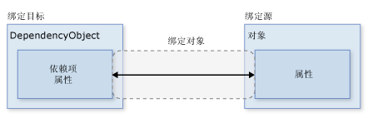
数据绑定方法设计
2、基于openEHR两层模型的数据绑定方法
数据绑定是在应用程序UI与业务逻辑之间建立连接的过程。
数据绑定一般是双向的：
1、数据源值的改变会触发UI的改变。
2、用户UI的操作会同步导致数据源的值的改变。
数据绑定模型

Slide 10
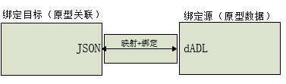
数据绑定方法设计
2、基于openEHR两层模型的数据绑定方法
本系统只提供数据浏览，绑定目标UI不允许用户编辑，所以本系统设计的数据绑定为单行数据绑定。
基于openEHR原型的数据绑定模型

Slide 11
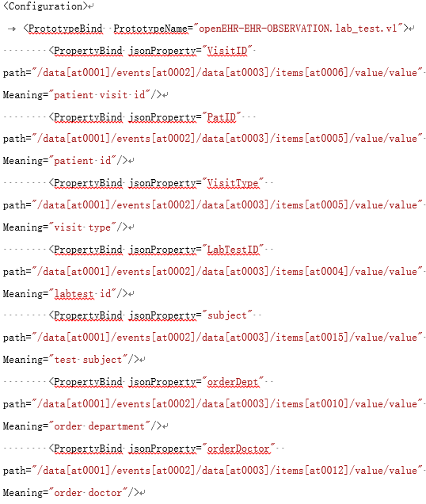
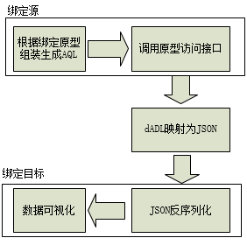
数据绑定方法设计
指定关联原型名称
2、基于openEHR两层模型的数据绑定方法
dADL路径属性与JSON属性映射
实现如下几个关键点：
实现原型数据（dADL）访问。
实现绑定目标与原型的关联。
实现dADL到JSON的映射。
外部配置文件
可避免绑定目标与具体openEHR原型的耦合
原型绑定模块的可视化过程

Slide 12
绪论
数据绑定机制设计
系统动态扩展框架设计
系统实现与临床应用
总结与展望
1
2
3
4
5

Slide 13
系统动态扩展框架设计
系统总体结构
插件式动态扩展框架设计
插件扩展框架结构
插件间通信方法设计
插件扩展接口设计

Slide 14
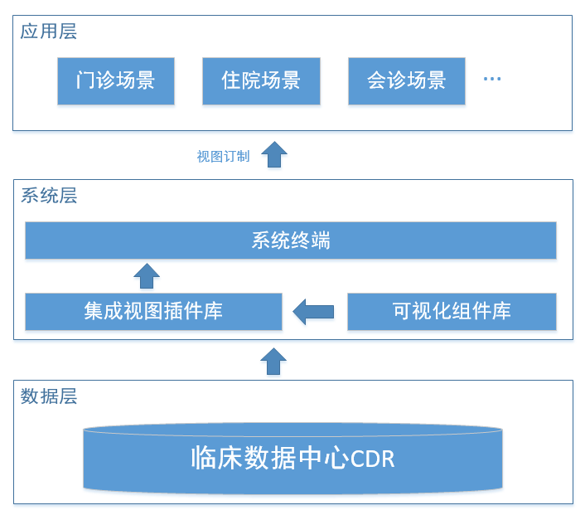
系统动态扩展框架设计
系统总体结构
满足不同场景的个性化应用
满足系统动态扩展的要求
可视化组件——满足新增医疗数据扩展需求
集成视图插件——满足不同临床场景需求
底层数据支持
系统层级结构

Slide 15
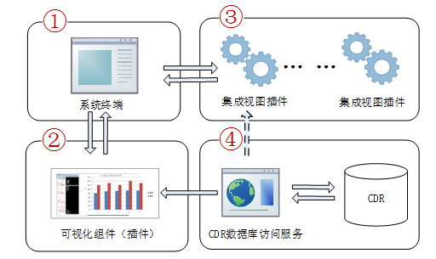
系统动态扩展框架设计
插件式动态扩展框架设计
可视化组件——满足新增医疗数据扩展需求
集成视图插件——满足不同临床场景需求
系统动态扩展框架结构

Slide 16
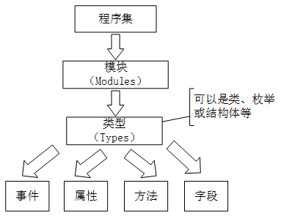
系统动态扩展框架设计
插件式动态扩展框架设计
系统动态扩展框架结构
反射机制示意图

Slide 17
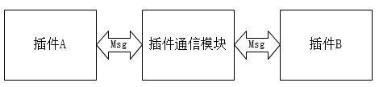
系统动态扩展框架设计
插件式动态扩展框架设计
插件间交互方法——消息机制
bool EventSendMessage(IntPtr handle , InterfaceCommand Msg)
InterfaceCommand消息体
名称 | 类型 | 描述
CommandCode | string | 命令编码
CmdArgs | List<string> | 参数列表
Data | Object | 数据

Slide 18
系统动态扩展框架设计
插件式动态扩展框架设计
插件扩展接口
可视化组件扩展接口说明
名称 | 类型 | 描述
ComponentTag | 属性 | 标记，增加组件的灵活性
SetCmd(InterfaceCommand cmd) | 方法 | 返回值void，用于接收外部传递命令和参数。
EventSendMessage(IntPtr handle,InterfaceCommand msg) | 事件 | 返回值Boolean。用于向指定的插件发送消息。发送成功返回true，发送失败或指定插件不存在，返回false。
ComponentActionEvent(InterfaceCommand cmd) | 事件 | 用于对外传递内部响应

Slide 19
系统动态扩展框架设计
插件扩展接口
集成视图插件扩展接口说明
名称 | 类型 | 描述
ScreenSize | 属性 | 只写属性，用于获得宿主客户端当前屏幕大小。
StartUpPath | 属性 | 只写属性，用于获得宿主进程的运行根目录。
PatientID | 属性 | 只写属性，用于获得宿主客户端当前浏览的病人。
RefreshView() | 方法 | 返回值void。外部调用，切换病人时用于刷新视图。
EventGetResource(string strName) | 事件 | 返回值Control。用于根据名称获取可视化组件（插件）。
EventSendMessage(IntPtr handle,InterfaceCommand msg) | 事件 | 返回值Boolean。用于向指定的插件（可视化组件或其它集成视图插件）发送消息。发送成功返回true，发送失败或指定插件不存在，返回false。
EventAddDicomContrast(string strExamID,string strItem) | 事件 | 返回值void。用于将当前集成视图中的检查记录添加到系统客户端提供的影像对比工具中。
EventShowMessageInfo(string strMsg,string caption,MessageBoxButtons btn,MessageBoxIcon icon) | 事件 | 返回值void。用于显示提示信息。提供该接口的目的是保证整个系统提示信息的一致性。

Slide 20
绪论
数据绑定机制设计
系统动态扩展框架设计
系统实现与临床应用
总结与展望
1
2
3
4
5

Slide 21
系统实现与临床实践
系统功能模块设计与开发（软件交付、插件机制等）
可视化组件开发（满足新增医疗数据扩展）
集成视图插件开发（满足不同临床场景需求）
个性化订制工具开发（实现个性化应用）

Slide 22
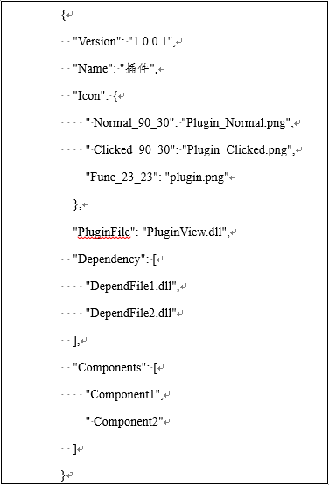
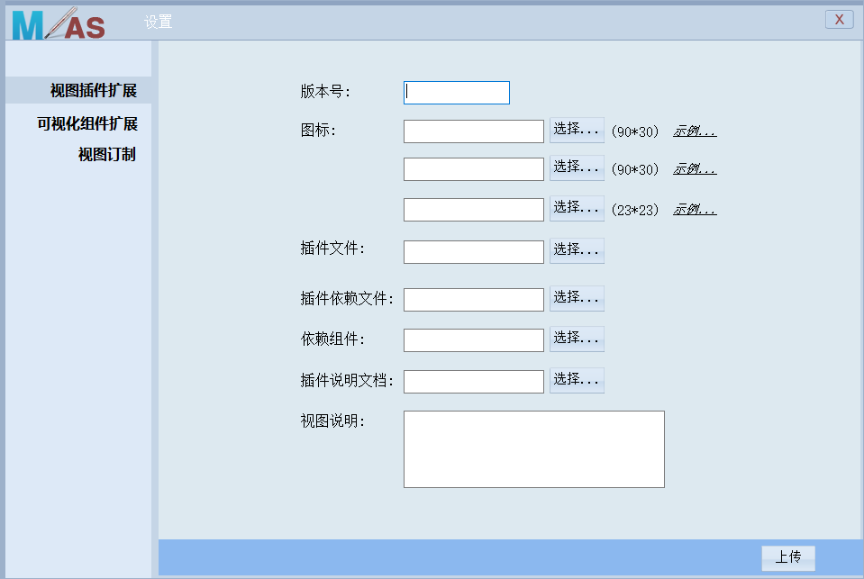




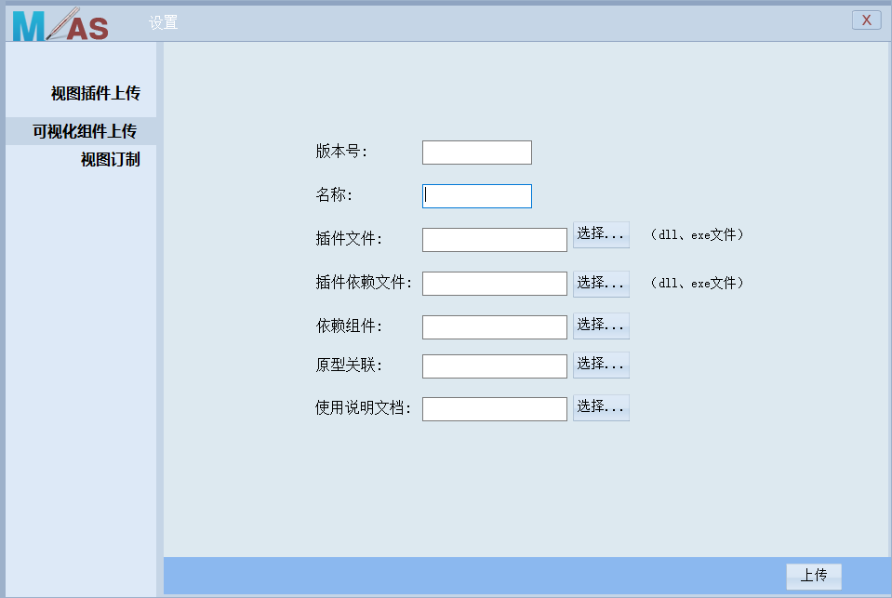
系统实现与临床实践
系统功能模块设计与开发
插件发布模块
插件更新模块
manifest.json
解压
上传
下载
manifest.json
ZIP压缩文件
服务端
ZIP压缩文件
本地

Slide 23

系统实现与临床实践
系统功能模块设计与开发
插件引擎模块
1、插件加载 将插件加载到宿主客户端。
2、插件调度与通信
插件调度
该模块实现了插件通信功能，实现消息的分发功能。

Slide 24
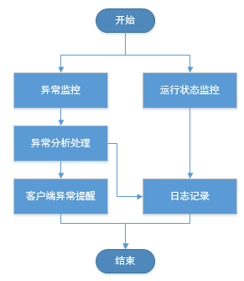
系统实现与临床实践
系统功能模块设计与开发
插件监控模块
系统异常捕获处理
日志记录
日志级别 | 代码 | 描述
DEBUG | 0 | 调试日志，保存到本地
INFORMATION | 1 | 信息日志，保存到本地
WARNING | 2 | 警告日志，保存到本地和服务端
ERROR | 3 | 错误日志，保存到本地和服务端
FATAL | 4 | 严重错误日志，保存到本地和服务端

Slide 25
系统实现与临床实践
系统功能模块设计与开发
1、原型绑定可视化组件
可视化组件 | 绑定原型 | 描述
医学影像可视化组件 | 检查数据原型 | 用于医学影像数据可视化
心电波形可视化组件 |  | 用于心电波形数据可视化
检查报告可视化组件 | 检查报告原型 | 用于检查报告文件的可视化
检验数据可视化组件 | 检验数据原型 | 用于检验数据可视化
手术数据可视化组件 | 手术原型 手术状态原型 | 用于手术数据的可视化
处方数据可视化组件 | 处方原型 处方状态原型 | 用于处方数据的可视化
医嘱数据可视化组件 | 医嘱原型 医嘱状态原型 医嘱执行单状态原型 | 用于医嘱内容及日志的可视化
病历数据可视化组件 | 病历原型 | 用于病历文档的可视化

Slide 26
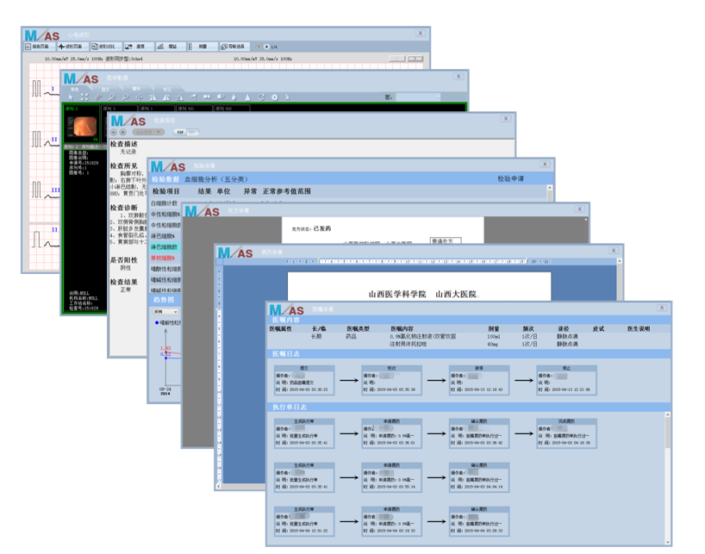
系统实现与临床实践
可视化组件开发
1、原型绑定可视化组件
ShowView消息体说明
消息参数 | 参数说明
CommandCode | 值为“ShowView”
CmdArgs | 空或数据的唯一标识
Data | 空或原型查询返回结果的JSON数据格式

Slide 27
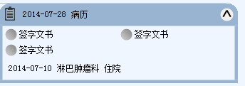
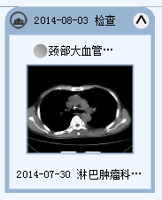
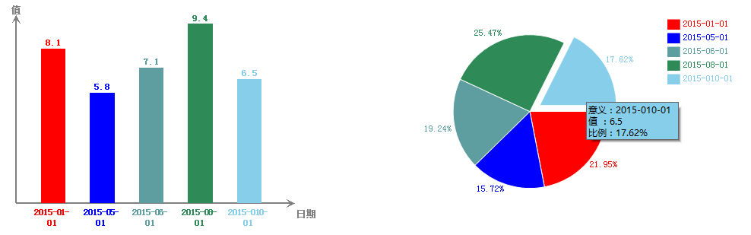
系统实现与临床实践
可视化组件开发
2、非原型绑定可视化组件
可视化组件 | 描述
数据卡组件 | 用于显示数据记录条目
饼状图组件 | 用于以饼状图的样式展示数据
柱状图组件 | 用于以柱状图的样式展示数据
ShowView消息体说明
消息参数 | 参数说明
CommandCode | 值为“ShowView”
CmdArgs | 空
Data | JSON数据对象

Slide 28
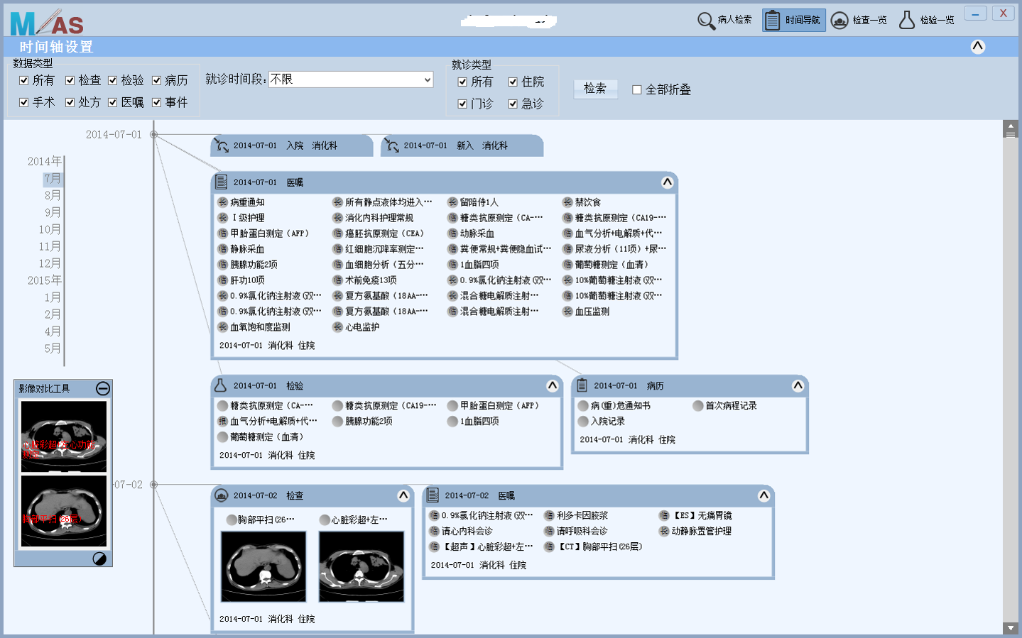
系统实现与临床实践
集成视图插件开发
1、时间导航视图
时间相关性强。时间是影响医生进行数据浏览的重要因素。
数据分类细致，并且每一类数据往往代表一种临床业务。在不同临床场景下，医生所关注的数据类别往往不同。
数据筛选
缩略时间轴
详细时间轴
适合对数据要求比较全的临床场景，如会诊场景等；同时视图适合以时间为参考进行数据对比的场景，如门诊场景中病人复诊的情况。

Slide 29
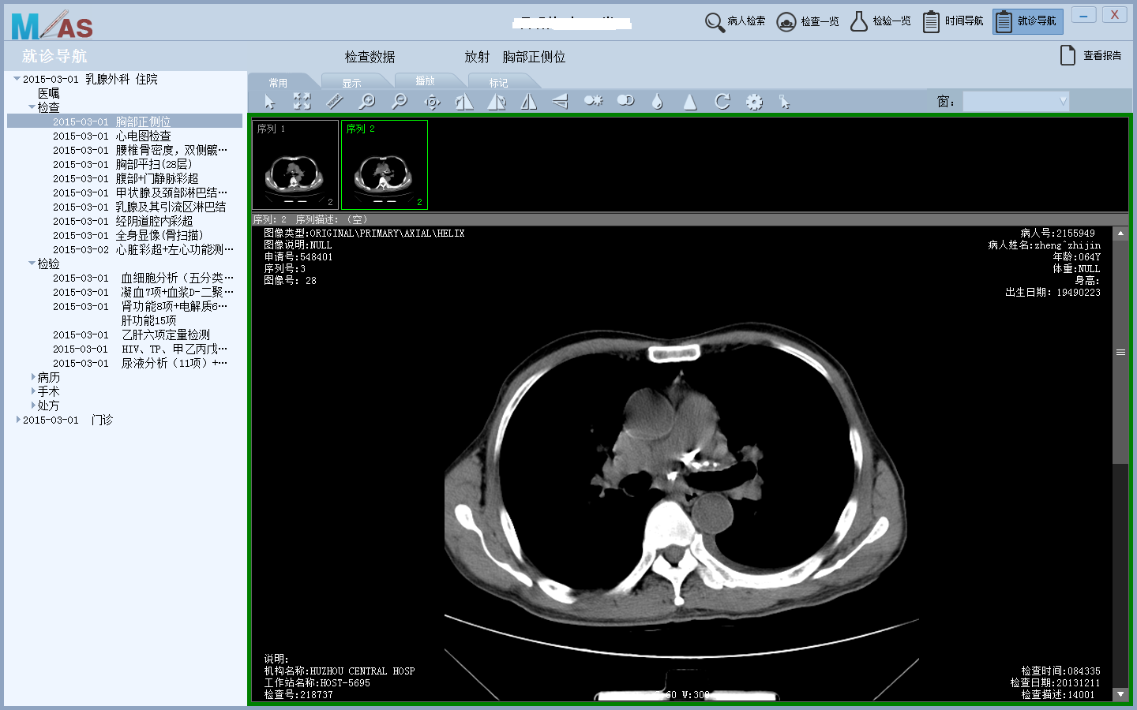
系统实现与临床实践
集成视图插件开发
2、就诊导航视图
就诊记录导航区域
在临床上，一次就诊中的医疗数据可以很好的反应病人的诊疗方案和病情变化，同属一次就诊的不同医疗数据往往具有一定的相关性
医疗数据浏览
适合以一次就诊时间段为单位进行数据浏览的临床场景，如住院查房场景、门诊场景中病人复诊的情况等

Slide 30
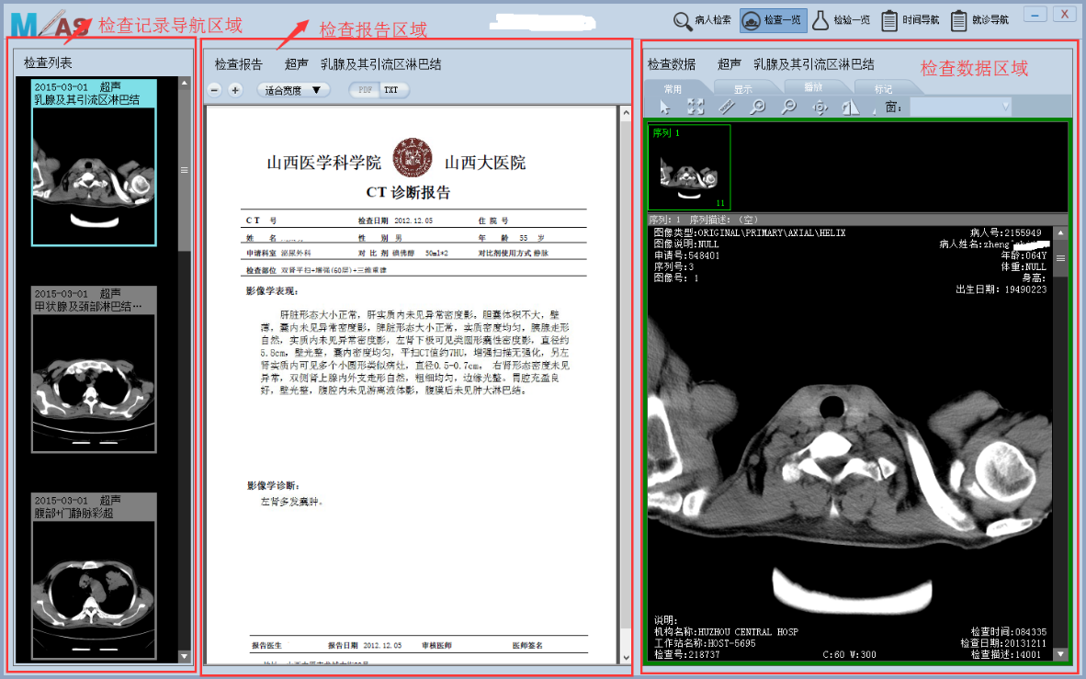
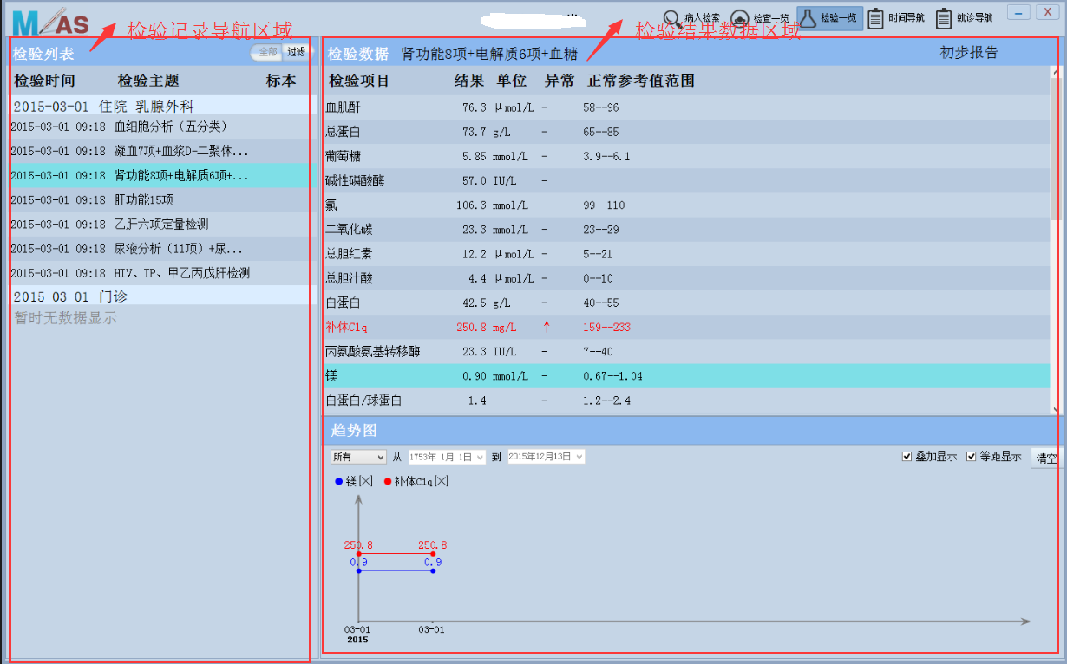
系统实现与临床实践
集成视图插件开发
3、客观医疗数据视图
适合对检查数据浏览比较频繁的科室，如骨科门诊、骨科住院、放射科报告工作站等
适合对检验数据浏览比较频繁的科室，如门诊场景等
Notes:
客观医疗数据是指由医疗器械和生化试验等所产生的反应病人健康状况的医疗数据，这些数据不以人的主观认识而改变，具有一定的权威性，在临床上具有重要的作用，也是多数医疗过程中所关注的数据。

Slide 31
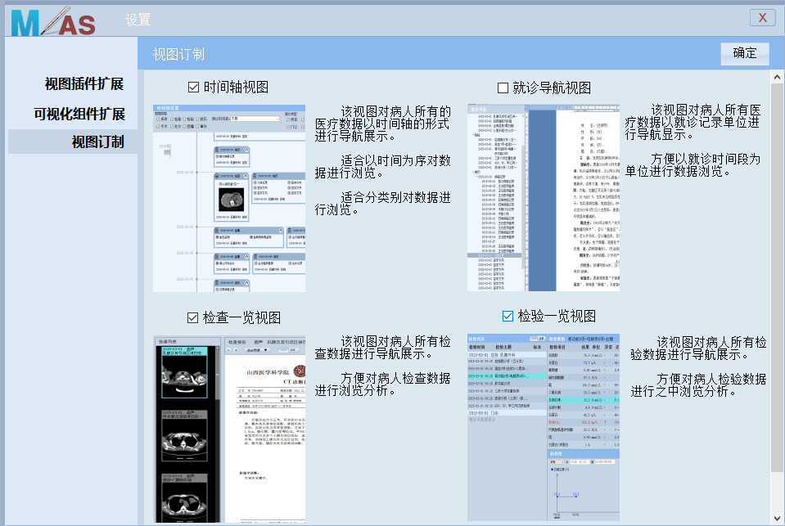
系统实现与临床实践
视图的个性化订制
系统用户可以通过视图订制工具来按需定制自己需要的集成视图，从而实现系统的个性化应用。
<?xml version="1.0" encoding="UTF-8"?> </Configuration> <ConfigItem ViewName="ExamView"/> <ConfigItem ViewName="LabTestView"/> </Configuration>

Slide 32
系统实现与临床实践
临床应用实践分析
通过基于openEHR原型的数据绑定机制，可避免频繁的数据库接口开发。 插件之间通过互相发送消息的方式交互，系统具有更高的交互性，更低的耦合性。 该系统已在国内某三甲医院全部门诊上线使用，很好的满足了门诊的数据浏览需求。 不同临床场景可根据个人需要订阅集成视图，实现了个性化应用。

Slide 33
绪论
数据绑定机制设计
系统动态扩展框架设计
系统实现与临床应用
总结与展望
1
2
3
4
5

Slide 34
总结与展望
总结
本论文提出了一种基于openEHR原型的数据绑定方法，避免了频繁的数据库接口开发。
本论文设计了一种基于插件的动态扩展框架，可很好的满足医疗数据种类不断增多以及数据集成浏览方式随临床场景变化的需求。同时各扩展模块之间可通过消息通信实现灵活交互。
基于以上设计，对系统进行了实现和临床应用。系统已在国内某三甲医院所有门诊上线使用，应用状况良好。

Slide 35
总结与展望
展望
本论文所提出的基于openEHR原型的数据绑定方法，通过XML配置文件实现dADL 到JSON映射，当原型发生大的结构变化时，很难直接通过更改XML配置文件的更改实现重新映射，下一步可以通过XML+脚本的方式实现映射，XML文件实现简单的映射关系，脚本实现复杂的映射关系。
系统的个性化配置需要用户在视图订制工具中手动进行设置，可以进一步通过对用户使用系统的行为进行跟踪分析，实现视图自动化订阅或推荐功能。
系统只是单纯的对数据进行展示，下一步可以引入一些智能化应用，在展示数据的同时能将数据背后隐藏的知识以可视化的方式展现给医生。

Slide 36
致谢
感谢我的导师吕旭东教授对我学习和工作的顿顿教导及对本论文提出的宝贵意见。
感谢邓老师、刘济全老师、李昊旻老师和黄正行老师对我的无私指导和帮助。
感谢傅彬、蔡东旭、王衎、蔡海领、周高亮等维科的领导和同事，与你们一起工作的日子我学会了很多职场技能。
感谢感谢王利、闵令通、王彬等师兄对我工作和科研的指导与帮助。
感谢尹凡、袁子洋、王菲菲等师弟师妹在我工作中给予的帮助和支持。
感谢冯亚宁、黄珏、黄震震、鞠美芝、刘骏健、宋丽莹、孙盼、吴嘉琦、殷良英、宗韵、贾峥，作为同一届的同学，相聚到一起是一种缘分，两年来我们紧紧团结在一起共同面对工作、学习和生活中的困难，与你们相处的这段经历将令我终生难忘。

